Slide 1
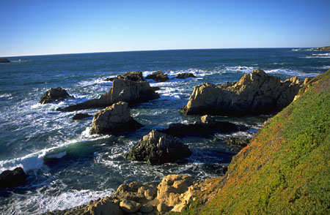
第2章 牛顿运动定律
主要内容：
1. 牛顿运动三定律
2. 力学中常见的几种力
3. 牛顿运动定律的应用
4. 牛顿运动定律的适用范围

Slide 2
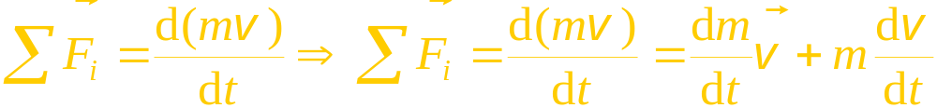
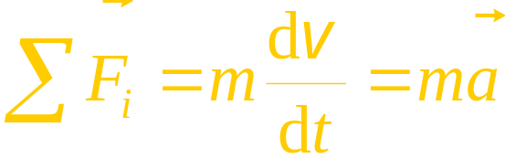

回顾：牛顿运动三定律
一. 牛顿第一定律
任何物体都保持静止或匀速直线运动的状，直到其他物体作用的力迫使它改变这种状态为止。
二. 牛顿第二定律
一个物体的动量随时间的变化率正比于这个物体所受的合力，其方向与所受合力的方向相同。
物体的质量为常量
三. 牛顿第三定律
两个物体间的相互作用力总是等值反向且沿着同一直线，即

Slide 3
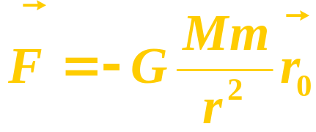
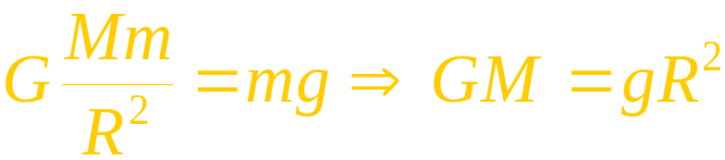
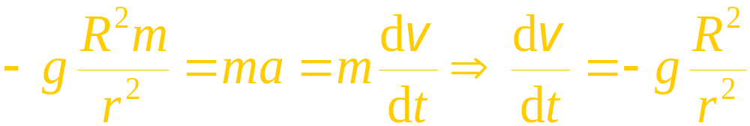
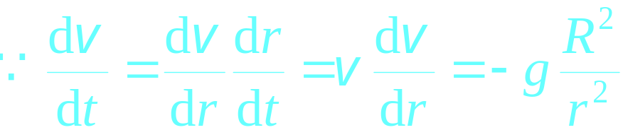
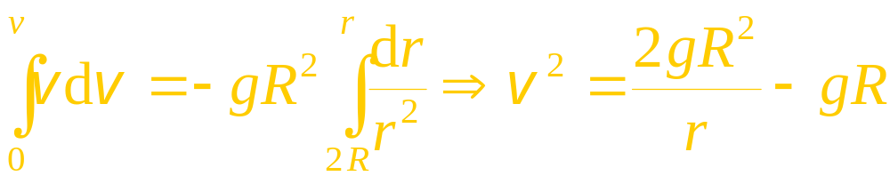
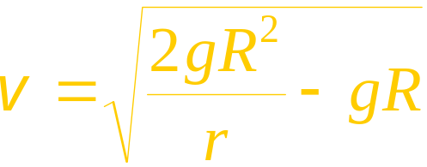


例
设一物体在离地面上空高度等于地球半径R处由静止落下。
求
它到达地面时的速度（不计空气阻力和地球的自转）。
解
以地心为坐标原点，物体受万有引力
在地面附近有
r
可得：

Slide 4
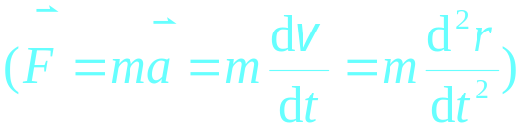

应用牛顿运动定律求解质点动力学问题的一般步骤
(1) 选取研究对象，隔离物体；
(2) 分析受力，画出受力图；
(3) 选取坐标系；
(4) 列牛顿运动微分方程求解（通常取分量式）；
(5) 讨论结果的物理意义，判断其是否合理和正确。
应用牛顿第二定律时应注意
这是一个瞬时关系式，即等式两边的各物理量都是同一
时刻的物理量；
(2) 是作用在质点上作用力的矢量和；
(3) 在一般情况下力 是一个变力；
(4) 实际应用时常采用其分量式。

Slide 5



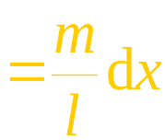




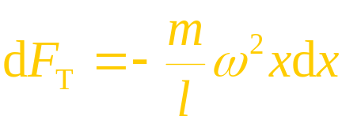



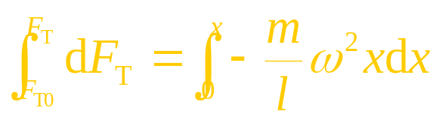

例
有一质量为m的均匀细棒长为l，将其一端固定并作为转轴，另一端绕转轴在光滑水平面上以匀角速度ω旋转。
求
距离固定端为l/2、l/4处的张力。
解
选微元dx
，对其受力分析,如图
建立如图自然坐标
列方程

Slide 6
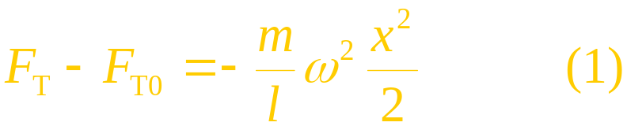
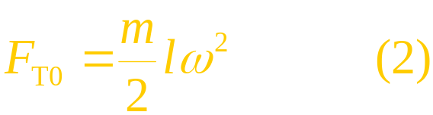
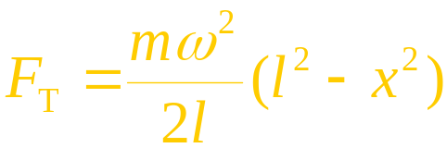
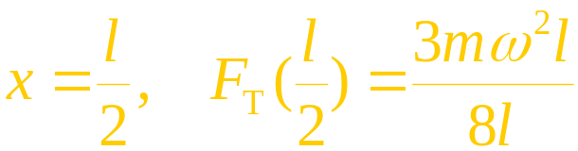
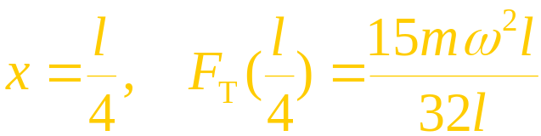
即
考虑到 x = l 时，F_{T}(l) = 0，则代入(1)式
则
距固定端x处棒中的张力为
距固定端为l/2处的张力
距固定端为l/4处的张力

Slide 7


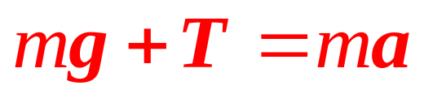
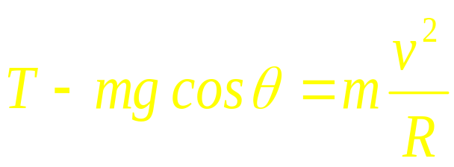
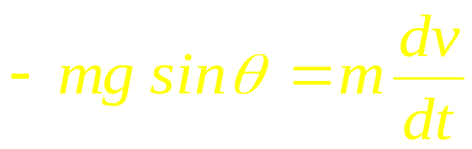
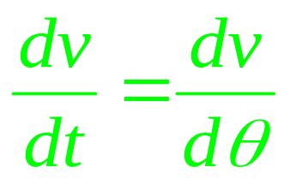
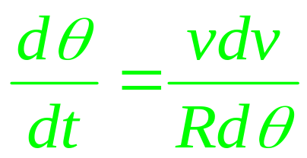
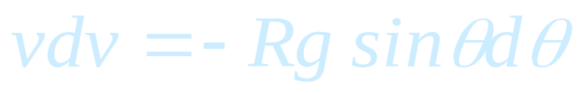
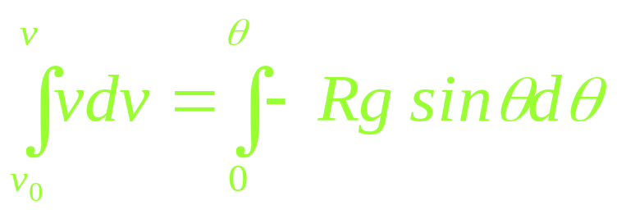
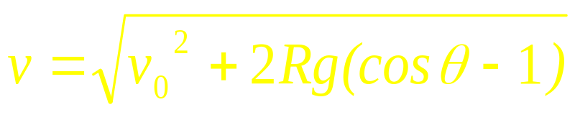
例 细绳栓一质量为m 的小球，在铅直平面内绕定点 O 作半径
为 R 的圆周运动。
t = 0 时，小球在最低点以初速度
运动，
求：• 小球运动速率与位置的关系?
解：
在任意位置点 B ，根据牛顿定律
O
R
θ
法向：
B
m
切向：
统一变量、建立微分方程
• 求：小球在任一点所受绳子张力与速率的关系?

Slide 8

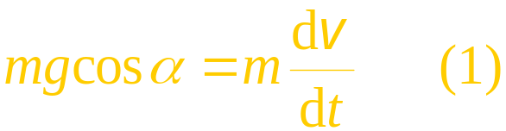




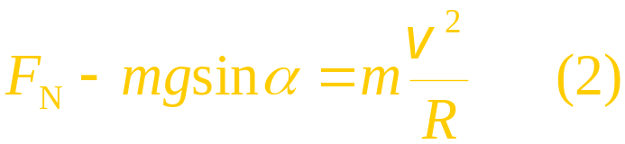



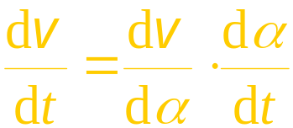
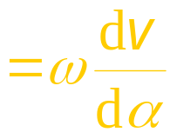
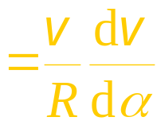

例
质量为m的小球最初位于半径为R的光滑圆弧面的顶端A点，然后小球沿光滑圆弧面从静止开始下滑。
求
小球在任一位置时的速度和对圆弧面的作用力。
受力如图所示
解
建立自然坐标
列方程
变量代换
分离变量

Slide 9
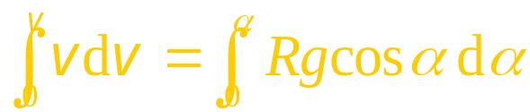




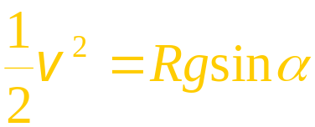




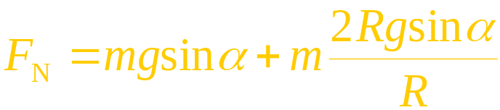

利用初始条件，积分
即
由此可得
由(2)式有

Slide 10
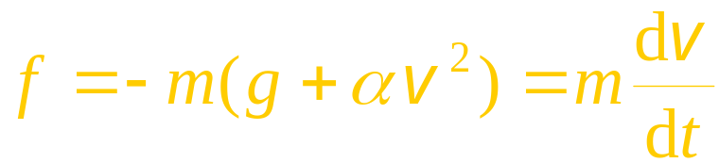
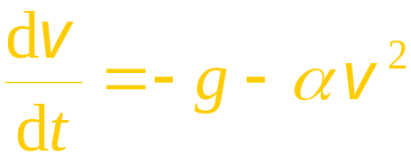
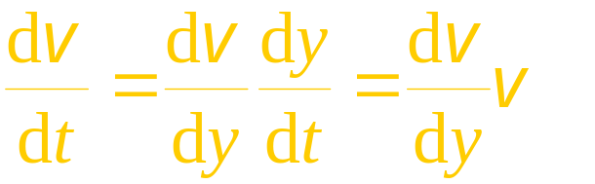
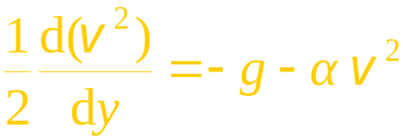
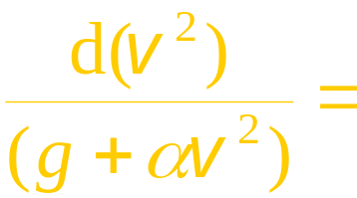
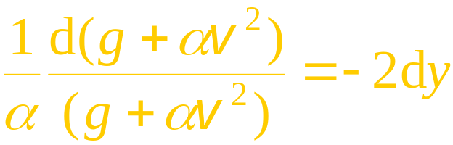
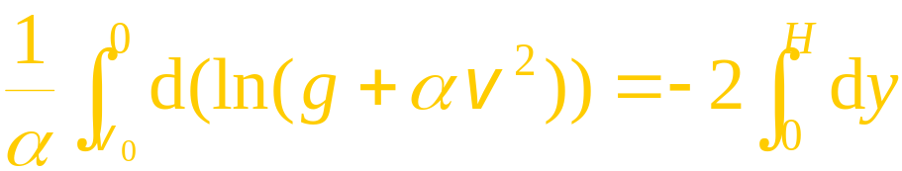

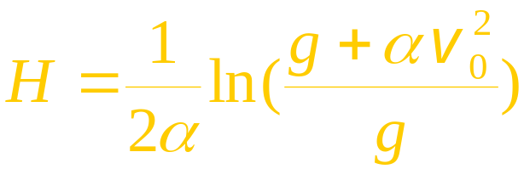


例
以初速度v₀ 竖直向上抛出一质量为m 的小球，小球除受重力外，还受一个大小为αmv ² 的粘滞阻力。
求
小球上升的最大高度。
解

Slide 11
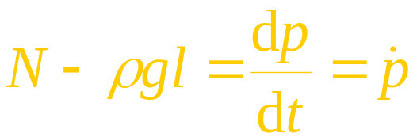

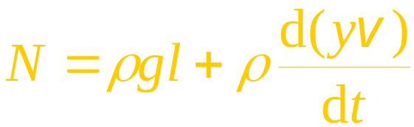
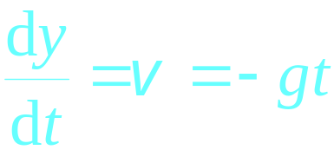
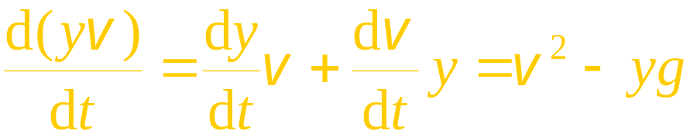



例
一柔软绳长 l ，线密度ρ，一端着地开始自由下落.
求
下落到任意长度 y 时刻，给地面的压力为多少？
解
在竖直向上方向建坐标，地面为原点（如图）.
取整个绳为研究对象
设压力为 N
y
y
l
O

Slide 12
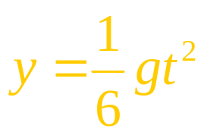
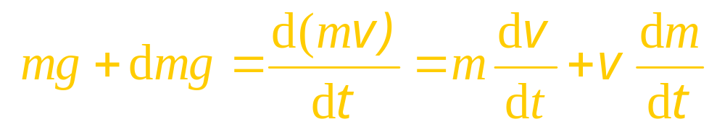
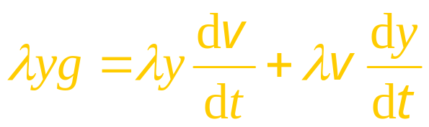
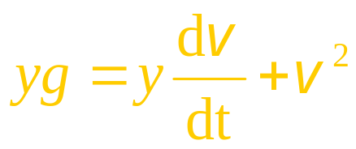








例 非弹性体的金属小环组成 的匀质链条。由静止开始下落，证明下落的端点的运动方程为
T
O
gdm
T'
以t 时刻已下落的连条 λy及dt 时间内下落的 λdy为研究对象
解
y
mg

Slide 13

















§2.4 牛顿运动定律的适用范围
一、惯性系和非惯性系
对地参考系
对车厢参考系
对地参考系
对车厢参考系
而
地面参考系中的观察者甲：
有力
和加速度
即
——牛顿定律适用
运动车厢参考系中的观察者乙：
有力
——牛顿定律不适用
无加速度
即

Slide 14
牛顿运动定律在加速运动的车厢参考系中不成立！
结论：
牛顿第二定律不能同时适用于上述两种参考系
惯性参考系：
牛顿定律适用的参考系，简称惯性系。
反之，称为非惯性系。
一个参考系是否是惯性系，要依赖观测和实验的结果来判断。
严格的惯性系是关于参照系的一种理想模型。大多数情况下，
通常取地面参照系为惯性参照系。
几种实用的惯性系
太阳参考系是一个实验精度相当高的惯性系。
地心参考系也是一个实验精度很高的惯性系。
地面参考系是一个近似程度很高的惯性系。
相对于惯性系作匀速直线运动的参考系都是惯性系，作变
速运动的参考系为非惯性系。

Slide 15
二、 牛顿运动定律的适用范围
牛顿运动定律中的物体是指质点； 牛顿运动定律适用于惯性系； 牛顿运动定律适用于低速领域的宏观物体。
物体的高速运动遵循相对论力学的规律；
微观粒子的运动遵循量子力学的规律。
三、 力学相对性原理
不可能利用在惯性系内部进 行的任何力学实验来确定该系作匀速直线运动的速度；
船走吗?
在一切惯性系中，力学定律具有完全相同的表达形式；
物理量可以是相对的，但不同惯性系中力学定律的表达式则是绝对的。

Slide 16








四、 惯性力
设 S ‘ 系( 非惯性系 ) 相对S 系( 惯性系 ) 平动，加速度为 。
质点 m 在S 系和S ' 系的加速度分别为
由伽俐略变换有
在S 系:
在S' 系：
引入虚拟力或惯性力
则
牛顿第二定律形式上成立。非惯性系中的动力学方程
在惯性系中：观测到相互作用力和绝对加速度
在非惯性系中：观测到相互作用力，惯性力和相对加速度
说明
(1)
惯性力是虚拟力，没有施力者，也没有反作用力。不满足牛顿第三定律。与非惯性系的牵连加速度方向相反
(2)
惯性力的概念可推广到非平动的非惯性系。

Slide 17








例
质量分别为 m₁ 和 m₂ 的两物体用轻细绳相连接后，悬挂在一个固定在电梯内的定滑轮的两边。滑轮和绳的质量以及所有摩擦均不计。当电梯以 a₀=g/2 的加速度下降时。
求
m₁ 和 m₂ 的加速度和绳中的张力。
解
取电梯为参考系
O'
对m₁ 有
T
对m₂ 有
T
m₂g
m₁g

Slide 18











例
一光滑斜面固定在升降机的底板上，如图所示，当升降机以匀加速度a₀ 上升时，质量为m 的物体从斜面顶端开始下滑。
求
物体对斜面的压力和物体相对斜面的加速度。
解
方法（一）
取地面为参考系
设物体的加速度为
m
x 方向
y 方向
y
x

Slide 19






方法（二）
取升降机为参考系
y
惯性力
x
x 方向
y 方向

Slide 20















例 有一条长为L，质量为M 的均匀分布的链条，放在光滑水平桌面上，当链条的一端被推出桌子边缘，在重力作用下，链条从静止开始下落，求：
M
L
• 链条刚离开桌面时的速度？
解：
在 t 时刻，根据牛顿定律
ab:
bc:

Slide 21










例
装沙子后总质量为M 的车由静止开始运动，运动过程中合外力始终为 f ，每秒漏沙量为 ρ 。
求
t 时刻车运动的速度。
解
取车和沙子为研究对象，地面参考系如图，t = 0 时 v = 0
f
x

Slide 22




本章小结
1. 牛顿运动定律
(1) 牛顿运动三定律
牛顿第一定律：
任何物体都保持静止或匀速直线运动的状态，直到其他物体作用的力迫使它改变这种状态为止。
牛顿第二定律：
当m不变时：
牛顿第三定律：
力的矢量叠加原理：

Slide 23






(2) 力学中几种常见的力
万有引力：
重力：
弹簧的弹性力：
静摩擦力：
滑动摩擦力：
(3) 应用牛顿运动定律解题的一般步骤
选取研究对象；分析受力情况，画出受力图；选取坐标系；列方程求解；讨论。
(4) 牛顿运动定律的适用范围
宏观低速物体；惯性系。

